Slide 1



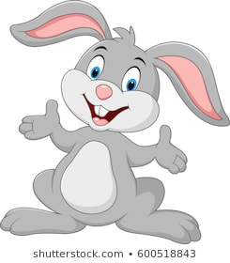
Bài 15: Cuốn sách của em
Tập viết
Chữ hoa G

Slide 2

Khởi động
Khởi động
Notes:
Bài giảng thiết kế bởi: Hương Thảo - tranthao121004@gmail.com

Slide 3


Chữ đẹp mà nết càng ngoan
Hát, múa:

Slide 4

Khám phá

Slide 5

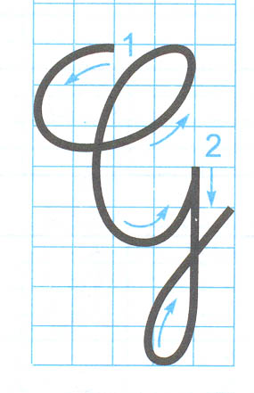
Chữ hoa G cỡ vừa cao mấy ô li?
A. 5 ô li
B. 6 ô li
C. 8 ô li

Slide 6
Chữ hoa G cỡ vừa rộng mấy ô li?
A. 4 ô li
B. 5 ô li
C. 6 ô li

Slide 7
Chữ hoa G gồm mấy nét?
A. 2 nét
Nét 1 là kết hợp của nét cong dưới và nét cong trái nối liền nhau tạo vòng xoắn.
B. 3 nét
C. 4 nét
Nét 2 là nét khuyết dưới.

Slide 8

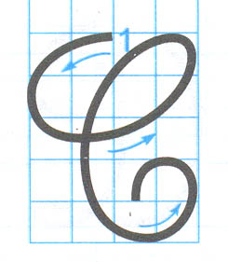
Chữ hoa G có nét nào giống chữ hoa C?
Chữ hoa G có nét 1 giống chữ hoa C

Slide 9
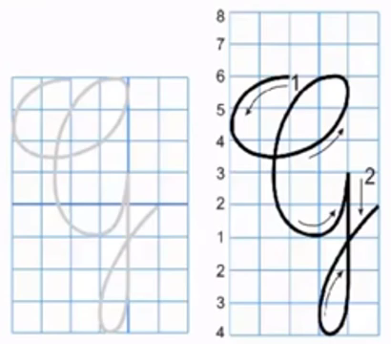
Em hãy quan sát và lắng nghe hướng dẫn viết chữ hoa G cỡ vừa.

Slide 10
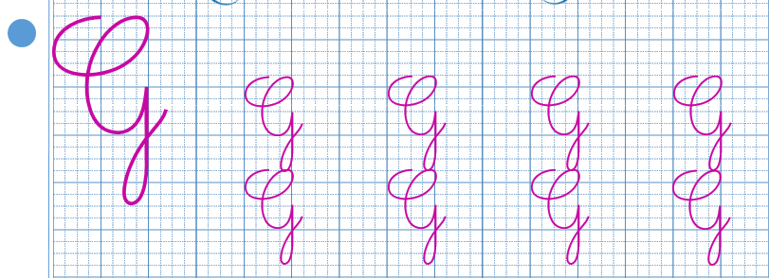
Em dừng màn hình, viết 2 dòng chữ hoa G cỡ vừa ( theo mẫu).
(Em lưu ý: Viết ra nháp thành thạo rồi viết vào vở tập viết nhé.)

Slide 11

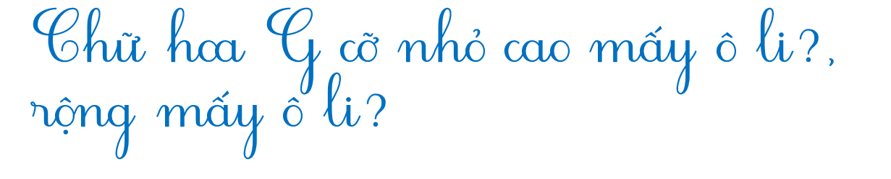
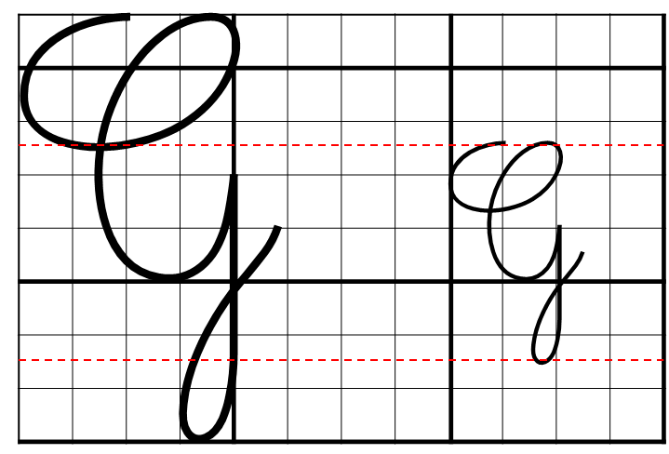
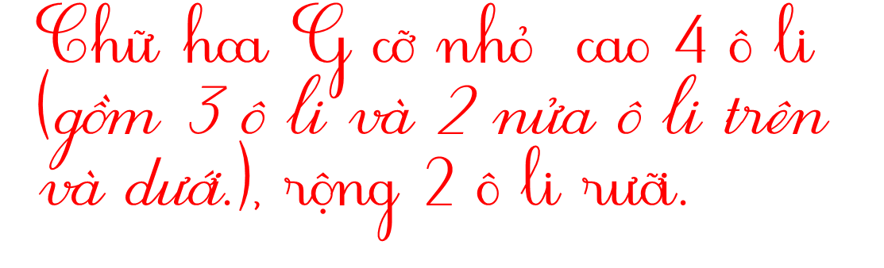

Slide 12
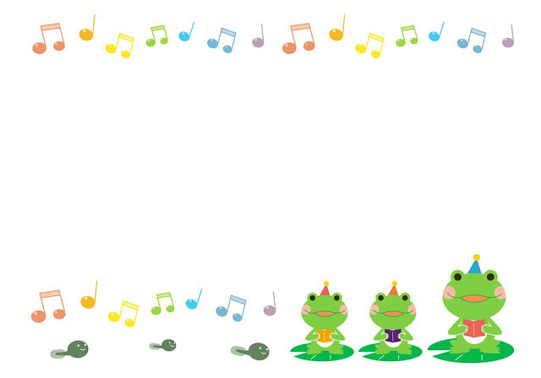
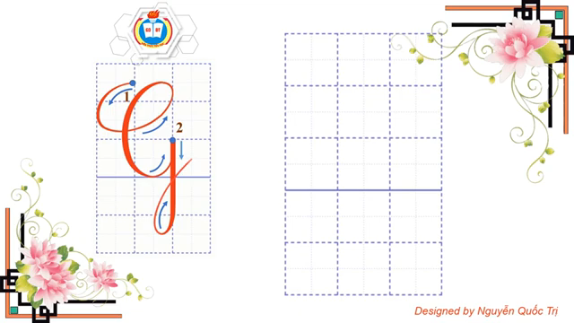
Em hãy quan sát video hướng dẫn viết chữ hoa G cỡ nhỏ.

Slide 13

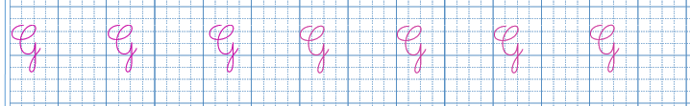
Em dừng màn hình, viết 1 dòng chữ hoa G cỡ nhỏ (theo mẫu).
(Em lưu ý: Viết ra nháp thành thạo rồi viết vào vở tập viết nhé.)

Slide 14
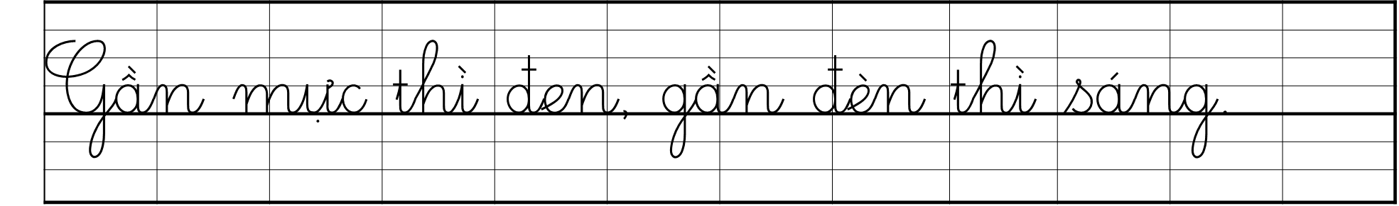
VIẾT CÂU ỨNG DỤNG
a. Chữ cái nào được viết hoa?
b. Những chữ nào cao 2,5 ô li?
c. Những chữ cái nào cao 2 ô li ?
d. Những chữ cái nào cao 1,5 ô li ?
e. Những chữ cái nào cao 1 ô li ?
→ Chữ G
→ Chữ G, h, g
→ Chữ đ
→ Chữ t
→ Chữ â, ư, c, i, e, n, m, a

Slide 15
VIẾT CÂU ỨNG DỤNG
Các dấu thanh đặt ở những vị trí nào?
Các dấu thanh đặt ở trên/ dưới âm chính của tiếng.
.
Khoảng cách giữa các chữ là bao nhiêu?
Khoảng cách giữa các chữ ghi tiếng là một chữ o.

Slide 16
VIẾT CÂU ỨNG DỤNG
Ý nghĩa của câu tục ngữ là gì?
Nghĩa đen: mực có màu đen, nên dễ khiến cho những vật tiếp xúc cũng bị nhuộm màu đen; ngược lại, đèn sáng nên những thứ xung quanh đèn cũng được chiếu sáng.
Nghĩa bóng: nếu ở gần môi trường xấu, những người xấu (làm những việc xấu) thì ta có thể bị ảnh hưởng xấu; ngược lại, nếu ở gần những người tốt (làm những việc tốt) thì ta cũng học được những điều tốt đẹp.
.

Slide 17

Tư thế ngồi viết

Slide 18

THỰC HÀNH

Slide 19
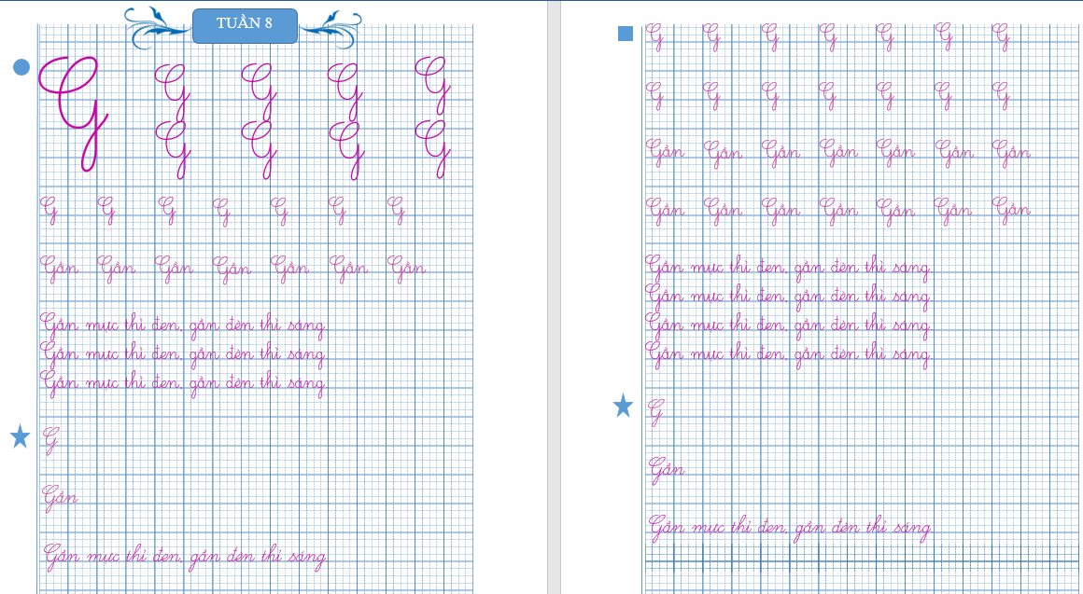
Em luyện viết câu ứng dụng vào vở tập viết và hoàn thành trang 18, 19 (theo mẫu) nhé.

Slide 20
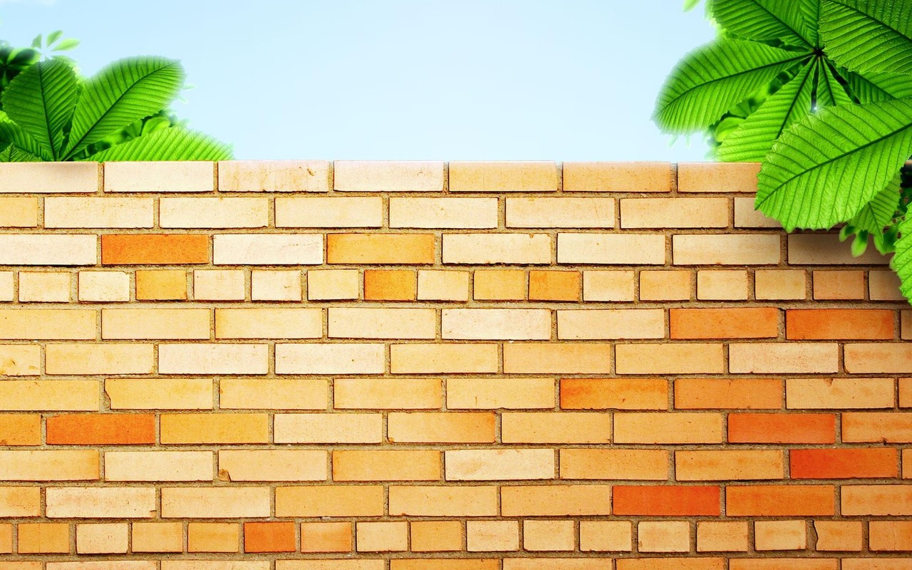
Vận dụng
Em hãy luyện viết chữ hoa G cho thật đẹp và đúng mẫu nhé.

Slide 21

CHÚC CÁC CON
CHĂM NGOAN HỌC GIỎI

